Slide 1


PERSIAPAN KURSUS
COMPUTER VISION

Slide 2
Catatan
Pada Kursus ini kita akan Menggunakan beberapa Teknologi Berikut,
- Bahasa Pemograman : Python
- Package Management : Anaconda (Managing Environment & Python Package)
- Code Editor : Visual Studio Code
Sehingga untuk mengikuti Kursus ini, peserta harus familiar dengan Pemrograman Python.

Slide 3

Python Package Management Anaconda
Anaconda adalah package management yang membantu ngelola resource seperti package / library dan environment pada python. Anaconda merupakan alternatif pip package management.
https://www.anaconda.com/
Notes:
https://www.anaconda.com/

Slide 4
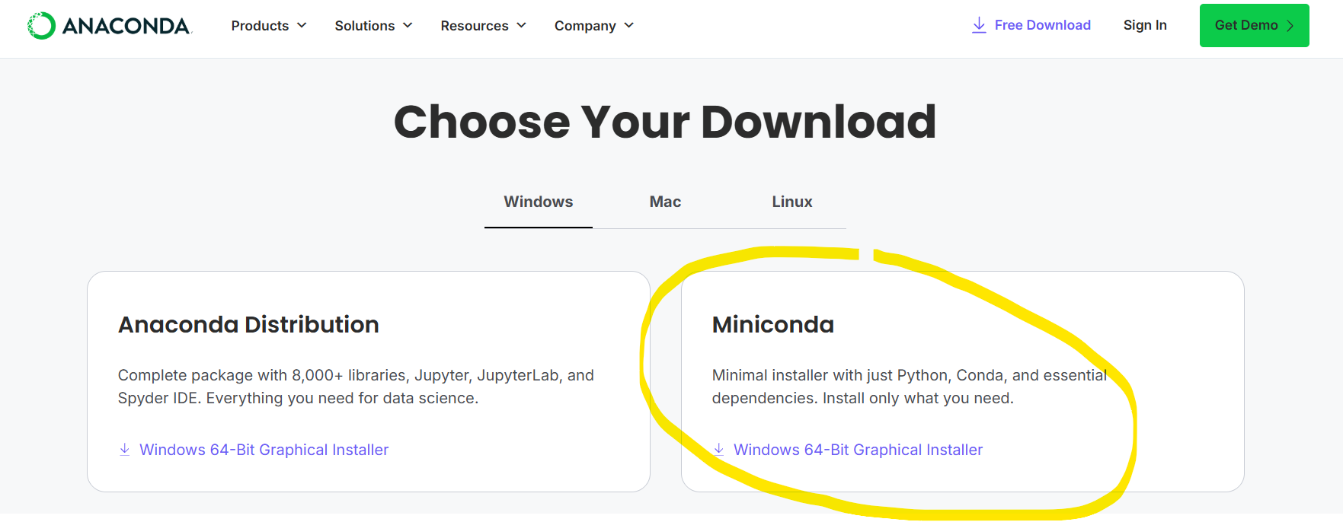
Download & Install Miniconda
Download Miniconda dari URL
  https://www.anaconda.com/download/success
Lalu install di computer
Notes:
https://www.anaconda.com/products/individual

Slide 5
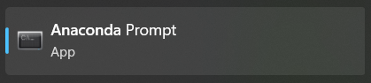
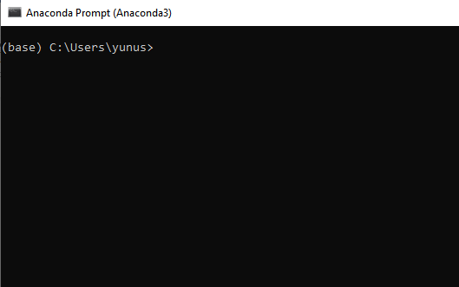
Anaconda Prompt
Setelah berhasil di-install, cari aplikasi “Anaconda Prompt” pada computer, lalu klik untuk membukanya,
Anaconda Prompt adalah management conda tools & package berbasis CLI, penggunaanya seperti kita menggunakan CMD.
Anaconda Prompt dapat digunakan untuk membantu ngelola resource seperti package / library dan environment pada python.
Notes:
https://anaconda.org/conda-forge

Slide 6
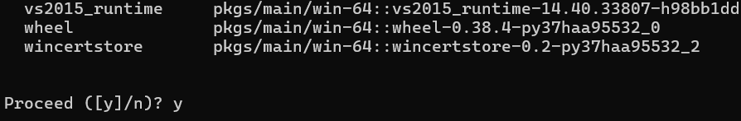

Membuat Python Environment
Buka Anaconda Prompt, lalu jalankan perintah berikut,
conda create --name BelajarOpenCV python=3.10
Jika muncul opsi Proceed ([y]/n)? ketik y lalu tekan enter untuk melanjutkan
Jika proses selesai, jalankan perintah,
conda activate BelajarOpenCV
untuk masuk ke environment tersebut
Notes:
https://anaconda.org/conda-forge

Slide 7
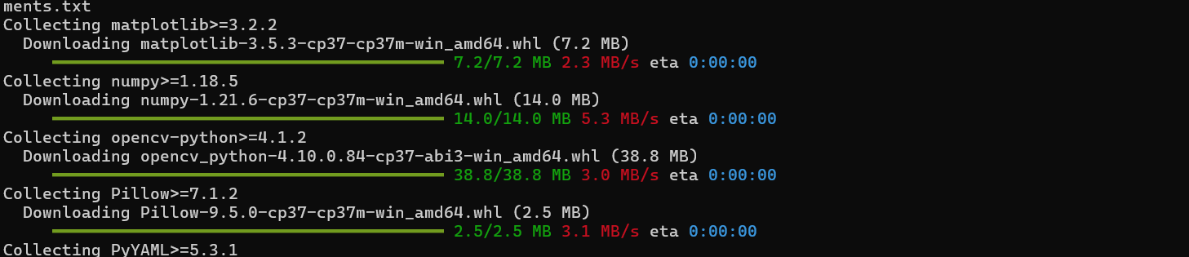
Install Python Package
Lalu jalankan tiga perintah berikut di conda environment (BelajarOpenCV),
conda config --set ssl_verify no
pip install ipykernel
pip install --default-timeout=300 -r https://raw.githubusercontent.com/Muhammad-Yunus/Training-Computer-Vision-Gandha/refs/heads/main/requirements.txt
Pada file requirements.txt diatas sudah terdapat list library yang kita butuhkan untuk proses pembelajaran
Notes:
https://anaconda.org/conda-forge

Slide 8
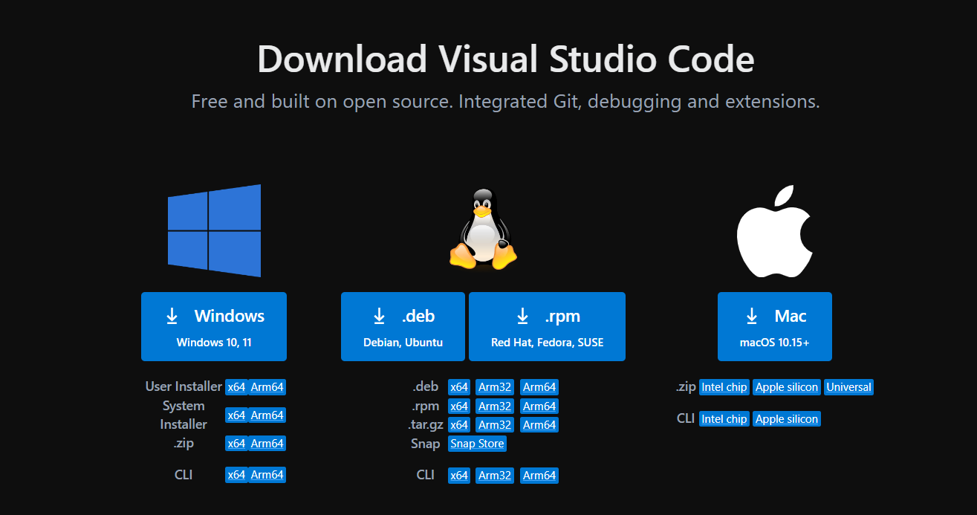
Download & Install Visual Studio Code
Visual Studio Code adalah code editor serbaguna yang sangat populer dikalangan developer. Kita akan mendevelop aplikasi OpenCV menggunakan Visual Studio Code yang terhubung ke Conda Evironment BelajarOpenCV yang sudah kita buat sebelumnya.
Download dan install Visual Studio Code dari URL berikut https://code.visualstudio.com/download
Notes:
https://anaconda.org/conda-forge

Slide 9
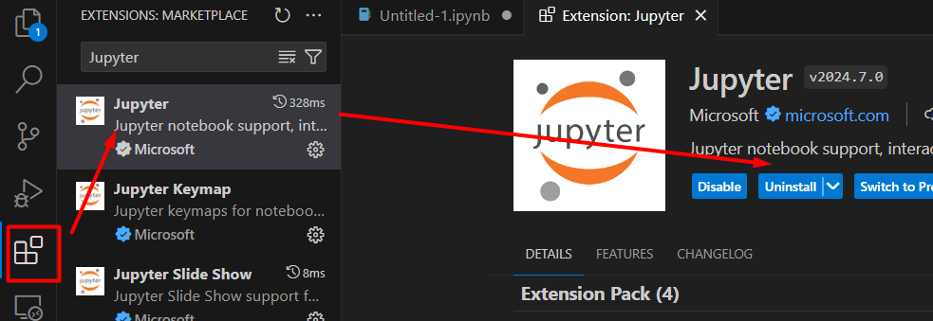
Jupyter Notebook di VS Code
Install Jupyter Notebook Extension di VS Code
Jupyter Notebook adalah sistem yang memungkinkan kita menjalankan kode Python dan Markdown dalam satu lingkungan.
VS Code dapat terintegrasi langsung dengan Jupyter Notebook Melalui Jupyter Extension,
Pilih menu Extension, lalu cari ‘Jupyter’ pada Extension Marketplace, klik untuk melihat detailnya, setelah itu klik install. Pada screenshot berikut, tidak terlihat tombol instal, karena saya sudah menginstall sebelumnya.
Notes:
https://anaconda.org/conda-forge

Slide 10
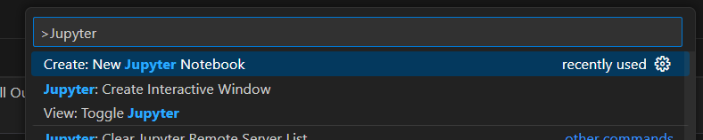
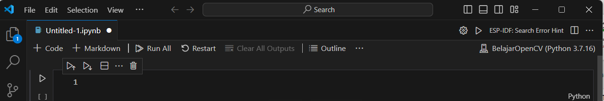
Cara Membuat Notebook File
Selanjutnya kita akan membuat file Jupyter Notebook di VS Code
Buka VSCode lalu tekan CTRL+SHIFT+P
Setelah itu ketik ‘Jupyter’, maka akan muncul daftar sebagai berikut,
Pilih ‘Create: New Jupyter Notebook’, maka akan ada file notebook sebagai berikut,
Notes:
https://anaconda.org/conda-forge

Slide 11
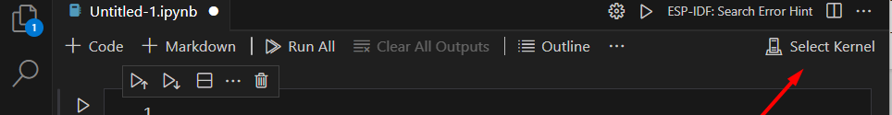
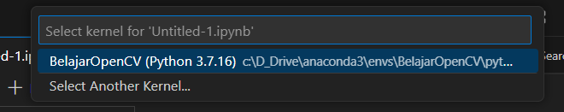
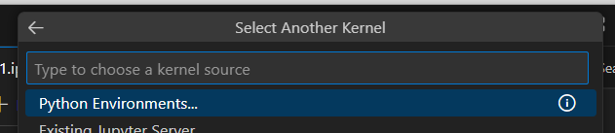
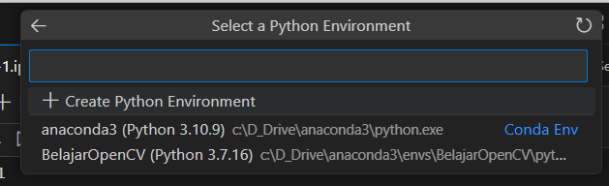
Menghubungkan Notebook Ke Conda Environment
Pilih Select Kernel di pojok kanan atas pada File Jupyter Notebook yang sebelumnya dibuat
Pilih ‘Select Another Kernel’
Pilih Python Environment
Pilih ‘BelajarOpenCV’ Environment
Notes:
https://anaconda.org/conda-forge

Slide 12
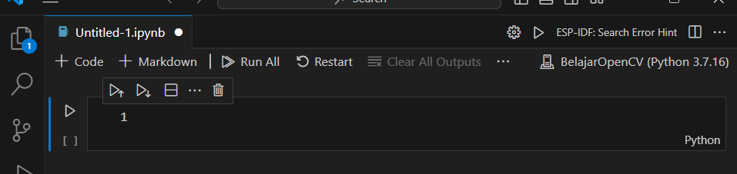
Menghubungkan Notebook Ke Conda Environment
Selanjutnya kita bisa lihat pada pojok kanan atas, file Notebook yang kita miliki sudah terhubung pada Environment BelajarOpenCV
Artinya kita sekarang bisa mengakses Python dan Library yang sebelumnya kita install via Anaconda Prompt dari VS Code Jupyter Notebook.
Pada training kedepannya, kita akan langsung menggunakan file notebook yang sudah disediakan, jadi tidak perlu membuat baru dari file kosong.
Yang harus selalu kita ingat adalah menghubungkan file Notebook yang kita buka di VS Code ke Conda Environment BelajarOpenCV
Notes:
https://anaconda.org/conda-forge

Slide 13
SEKIAN
Notes:
https://anaconda.org/conda-forge

